Slide 1
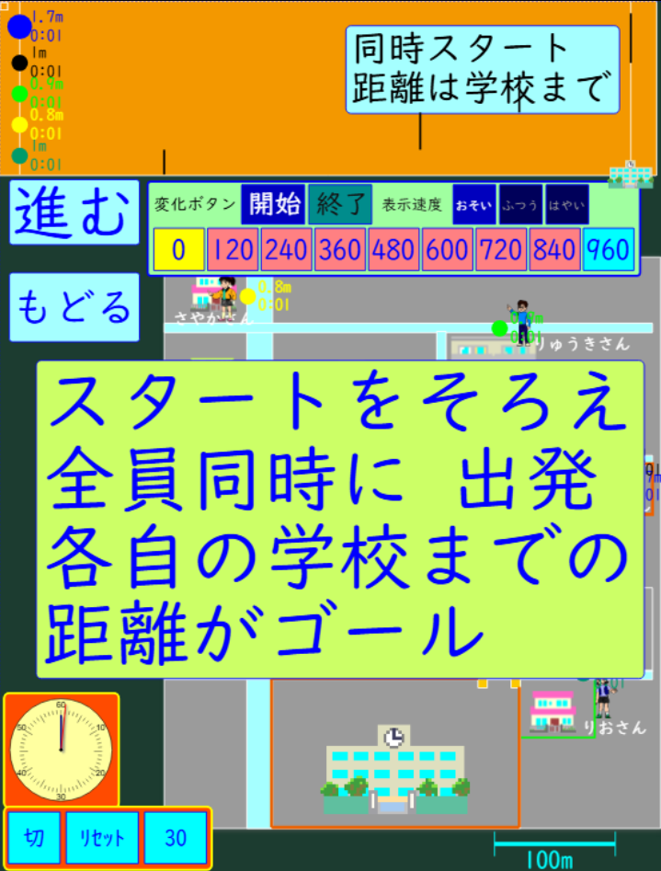
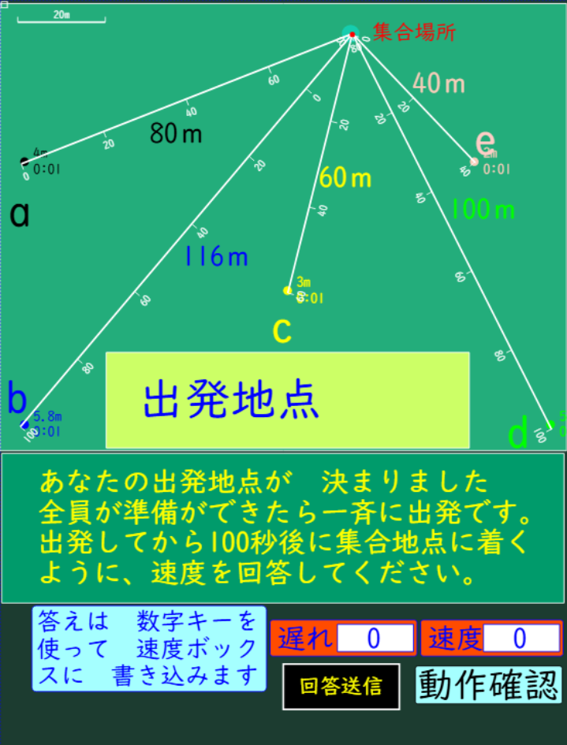
ＨＣＡＩによる 『比例と反比例』
動的表現について

Slide 2
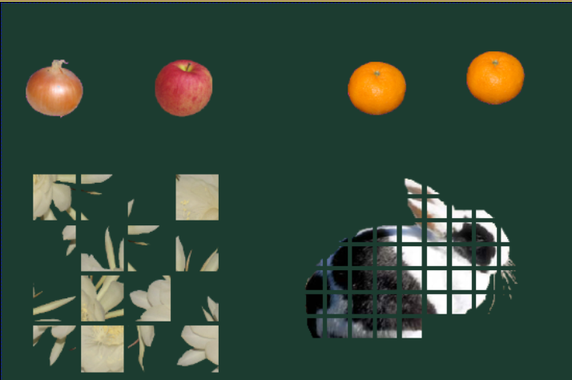
HCAIの新たな命令
＞描画スタンプ移動、＞描画スタンプ分解
＞描画スタンプ組立＞タイマー,初期化、
＞スケールバー,20,25,119,25,0,20,m
＞描画変化ボタン,x=150,y=120,w=48,h=40,
nn=9,0,120,240,360,480,600,720,840,960
＞タイマー,ボタン,x=5,y=670,w=110,tmax=960,interval=60
＞描画点,x=600,y=470,r=12,lcol=1,α=255,sdw=0,
a,type=0,start_30|600_470|900_540_距離
＞描画箱,x1=180,y1=516,x2=564,y2=768,
lcol=1007,α=1000,lwd=4,lst=0,sdw=0,ang=10000

Slide 3
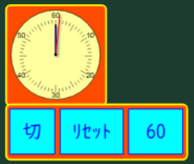
シミュレーションの命令
【使用した主な命令 準備編】
＞タイマー,初期化
＞タイマー,ボタン,x=5,y=670,w=110,tmax=960,interval=60
＞スケールバー,20,25,119,25,0,20,m
＞描画変化ボタン,x=150,y=120,w=48,h=40, nn=9,0,120,240,360,480,600,720,840,960
＞メジャー,x1=23,y1=670,x2=398,y2=670,0,0

Slide 4
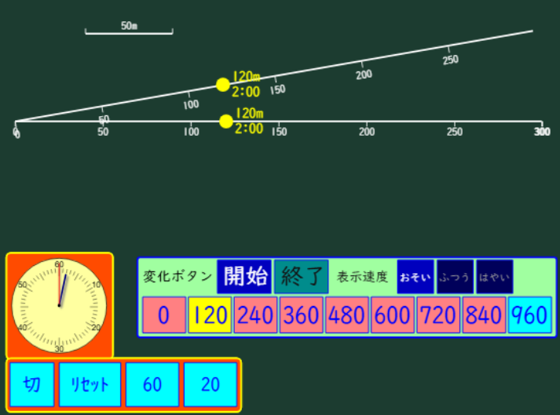
！提示 用紙=4
＞タイマー,初期化
＞スケールバー,100,100,199,100,0,50,m
＞描画変化ボタン,x=165,y=400,48,40,9,0,120,240,360,480,600,720,840,960
＞メジャー,x1=20,y1=200,x2=619,y2=200,0,0
＞描画点,x=20,y=200,r=8,lcol=6,255,0,a,type=1,1,0
＞メジャー,x1=20,y1=200,x2=609,y2=97,0,0
＞描画点,x=20,y=200,r=8,lcol=6,255,0,b,type=2,1,-10
＞タイマー,ボタン,x=10,y=350,w=120,tmax=960,interval=60,20
type=1,1,0とは
次の続く xの増減量 , yの増減量
type=2,1,0とは
次に続く 増減量,時計回りの角度
type=0,とは
次以降に出発時の停止時間,座標値

Slide 5
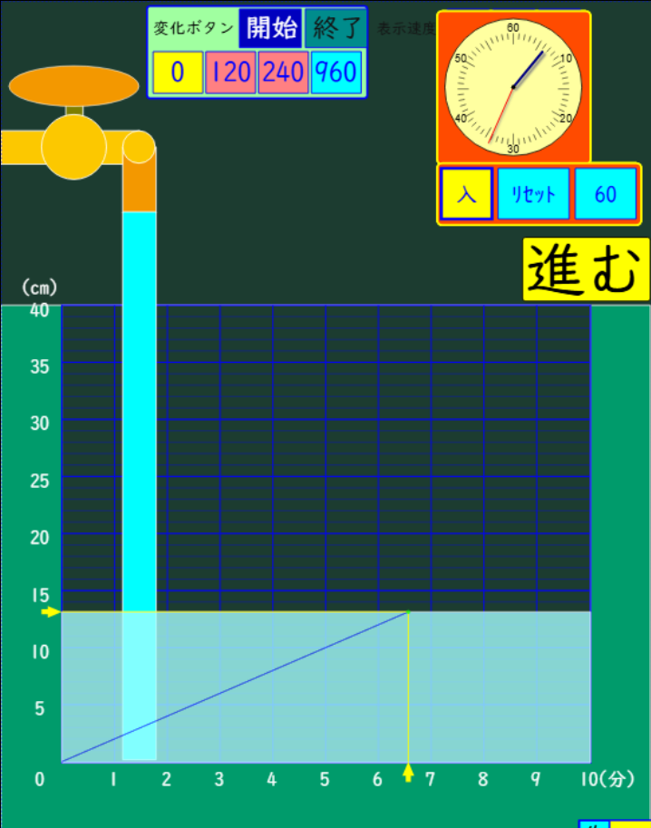
１分あたり２ｃｍずつたまる
水の量のシミュレーション
＞タイマー,初期化
＞描画変化初期化,20,1,時間
＞描画変化ボタン,150,50,48,40,4,0,120,240,960
＞グラフ,枠表示,60,300,520,450,分,1,10,cm,5,8,7,999,1,2
＞描画角丸,x1=120,y1=208,x2=152,y2=747,0,7,pcol=5,trs=255,lwd=1,lst=0,sdw=0,ang=0,sw=1
＞描画角丸変化
,(60,750,580,750,0),7,192,200,1,0,0,0,0,99
＞グラフ,データ,y=2x,2
＞タイマー,速度,3
＞グラフ,点表示,999,4,1,6,6,6,6
＞タイマー,ボタン,430,10,150,600,60

Slide 6
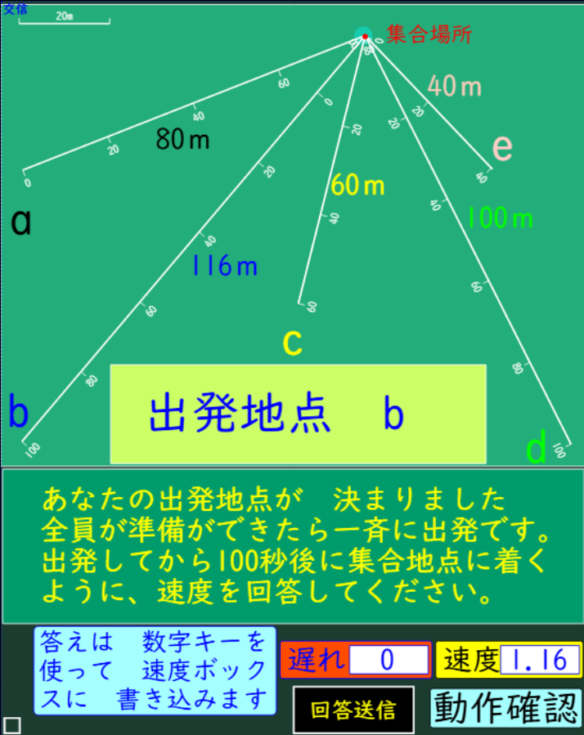
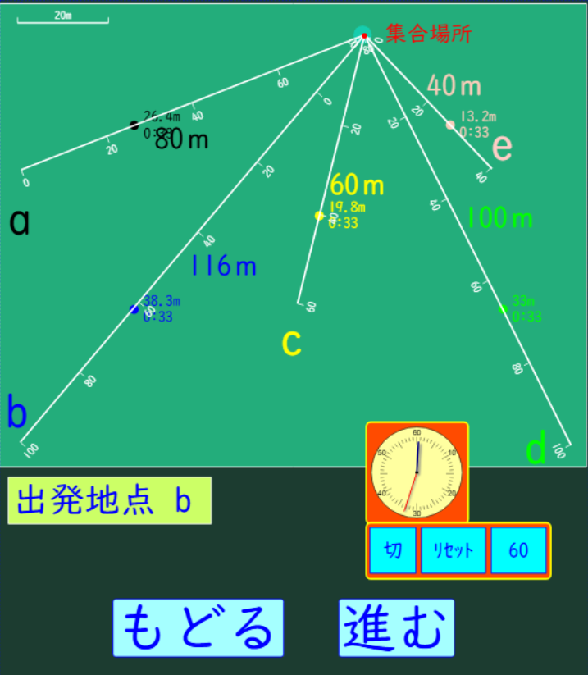
今後に向けて
みんなで 課題に取り組む
左
クラスを５つの出発地点に分け、回答をサーバーに送信
右
動作確認を全員のデータで行えるようにしたい
今回は、他地点は正解データ

Slide 7
授業を終えて
比例と反比例の単元終了直後に実施
ｙ＝ａｘ 速度と時間＝移動距離をもとに
ａの値を求め 5方面から来た子が 出会うか
ネットワークとシミュレーションを取り入れた
出席人数 35人
正解が回答できた回答数 11回

